Slide 1
BÀI 1: ĐỊNH LÍ PYTHAGORE.
Notes:
1
1

Slide 2
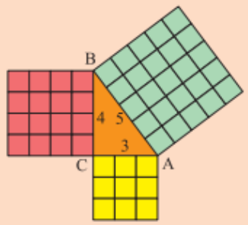
Hãy so sánh diện tích hình vuông màu xanh với tổng diện tích của hai hình vuông màu đỏ và màu vàng.

Slide 3


Slide 4
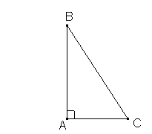
1) Định lí Pythagore:
Trong một tam giác vuông, bình phương độ dài của cạnh huyền bằng tổng các bình phương độ dài hai cạnh góc vuông.
vuông tại A có:

Slide 5
Ví dụ 1: thực hành 1/sgk trang 59
Tính độ dài cạnh EF, MN của các tam giác vuông trong hình:
Hình a
Hình b

Slide 6
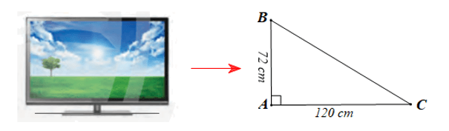
Vận dụng 1/ sgk trang 59: Một chiếc ti vi màn hình phẳng có chiều rộng và chiều dài đo được lần lượt là 72 cm và 120 cm. Tính độ dài đường chéo của màn hình chiếc ti vi đó theo đơn vị inch (biết 1 inch ≈ 2,54 cm).

Slide 7
2) Định lí Pythagore đảo:
Nếu một tam giác có bình phương độ dài của một cạnh bằng tổng các bình phương độ dài của hai cạnh kia thì tam giác đó là tam giác vuông.
Xét có:
Hay là tam giác vuông tại A

Slide 8
Ví dụ 2: Tìm tam giác vuông trong các tam giác vuông sau:
a) Tam giác DEF có DE = 8m, DF = 6m, EF = 10m.
b) Tam giác EFK có EF = 9m, FK = 12m, EK = 15m.

Slide 9
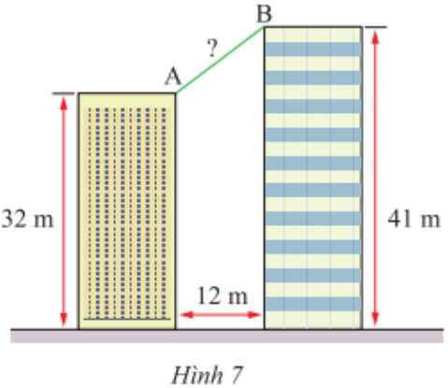
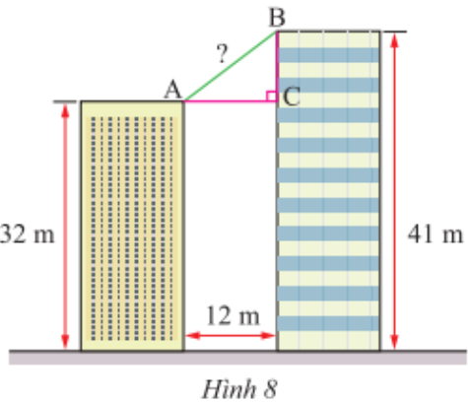
3. Vận dụng:
Ví dụ 3: Tính khoảng cách giửa hai điểm A, B.
Vẽ tam giác vuông ABC như hình 8.
Ta có: AB² = AC² + BC² = 12² + 9² = 225
AB = 15m
Vậy khoảng cách AB là 15m.

Slide 10
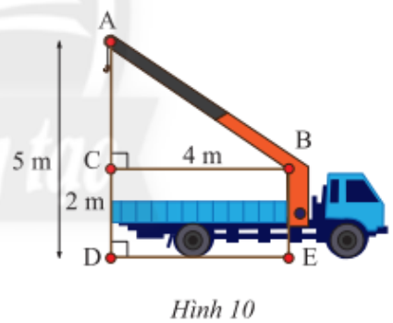
4. Vận dụng:
Thực hành 3: Tính chiều dài cần cẩu AB trong hình 10.
Tam giác vuông ABC vuông tại C có:
AB² = AC² + BC² = 3² + 4² = 25
AB = 5m
Vậy cần cẩu AB dài 5m.

Slide 11
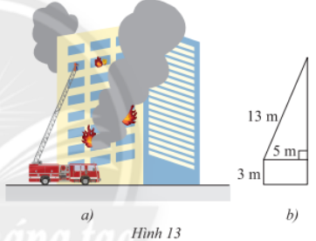
Hướng dẫn về nhà:
Học định lí Pythagore và định lí Pythagore đảo.
Xem lại các ví dụ.
Làm bài tập 1, 2, 5, 6/ sgk.
Thực hiện thực hành 1, 2/ sgk.
Hướng dẫn bài tập 6.

